Slide 1


و
وَ

Slide 2


وَأَ
أ
أَ
و
وَ

Slide 3


وَبَ
ب
بَ
و
وَ

Slide 4

وَتَ
ت
تَ
و
وَ

Slide 5


وَثَ
ث
ثَ
و
وَ

Slide 6

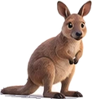
وَجَ
ج
جَ
و
وَ

Slide 7
وَحَ
ح
حَ
و
وَ

Slide 8

وَخَ
خ
خَ
و
وَ

Slide 9
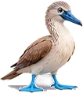

وَدَ
د
دَ
و
وَ

Slide 10
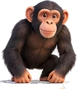
وَذَ
ذ
ذَ
و
وَ

Slide 11


وَرَ
ر
رَ
و
وَ

Slide 12


وَزَ
ز
زَ
و
وَ

Slide 13

وَسَ
س
سَ
و
وَ

Slide 14

وَشَ
ش
شَ
و
وَ

Slide 15

وَصَ
ص
صَ
و
وَ

Slide 16

وَضَ
ض
ضَ
و
وَ

Slide 17


وَطَ
ط
طَ
و
وَ

Slide 18


وَظَ
ظ
ظَ
و
وَ

Slide 19

وَعَ
ع
عَ
و
وَ

Slide 20

وَغَ
غ
غَ
و
وَ

Slide 21


وَفَ
ف
فَ
و
وَ

Slide 22

وَقَ
ق
قَ
و
وَ

Slide 23


وَكَ
ك
كَ
و
وَ

Slide 24

وَلَ
ل
لَ
و
وَ

Slide 25

وَمَ
م
مَ
و
وَ

Slide 26

وَنَ
ن
نَ
و
وَ

Slide 27


وَهَ
ه
هَ
و
وَ

Slide 28

أَوَبَ
ب
بَ
و
وَ
أ
أَ

Slide 29


بَوَتَ
ت
تَ
و
وَ
ب
بَ

Slide 30
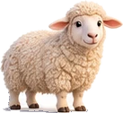
تَوَثَ
ث
ثَ
و
وَ
ت
تَ

Slide 31
ثَوَجَ
ج
جَ
و
وَ
ث
ثَ

Slide 32

جَوَحَ
ح
حَ
و
وَ
ج
جَ

Slide 33
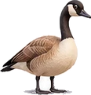

حَوَخَ
خ
خَ
و
وَ
ح
حَ

Slide 34


خَوَدَ
د
دَ
و
وَ
خ
خَ

Slide 35


دَوَذَ
ذ
ذَ
و
وَ
د
دَ

Slide 36

ذَوَرَ
ر
رَ
و
وَ
ذ
ذَ

Slide 37
رَوَزَ
ز
زَ
و
وَ
ر
رَ

Slide 38


زَوَسَ
س
سَ
و
وَ
ز
زَ

Slide 39

سَوَشَ
ش
شَ
و
وَ
س
سَ

Slide 40

شَوَصَ
ص
صَ
و
وَ
ش
شَ

Slide 41


صَوَضَ
ض
ضَ
و
وَ
ص
صَ

Slide 42

ضَوَطَ
ط
طَ
و
وَ
ض
ضَ

Slide 43
طَوَظَ
ظ
ظَ
و
وَ
ط
طَ

Slide 44
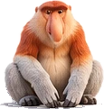
ظَوَعَ
ع
عَ
و
وَ
ظ
ظَ

Slide 45


عَوَغَ
غ
غَ
و
وَ
ع
عَ

Slide 46

غَوَفَ
ف
فَ
و
وَ
غ
غَ

Slide 47


فَوَقَ
ق
قَ
و
وَ
ف
فَ

Slide 48

قَوَكَ
ك
كَ
و
وَ
ق
قَ

Slide 49
كَوَلَ
ل
لَ
و
وَ
ك
كَ

Slide 50

لَوَمَ
م
مَ
و
وَ
ل
لَ

Slide 51


مَوَنَ
ن
نَ
و
وَ
م
مَ

Slide 52
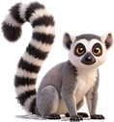

نَوَهَ
ه
هَ
و
وَ
ن
نَ

Slide 53

هَوَأَ
أ
أَ
و
وَ
ه
هَ

Slide 54
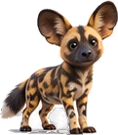
أَوَ
و
وَ
أ
أَ

Slide 55

بَوَ
و
وَ
ب
بَ

Slide 56

تَوَ
و
وَ
ت
تَ

Slide 57
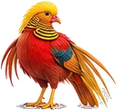

ثَوَ
و
وَ
ث
ثَ

Slide 58
جَوَ
و
وَ
ج
جَ

Slide 59


حَوَ
و
وَ
ح
حَ

Slide 60
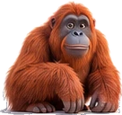
خَوَ
و
وَ
خ
خَ

Slide 61

دَوَ
و
وَ
د
دَ

Slide 62

ذَوَ
و
وَ
ذ
ذَ

Slide 63


رَوَ
و
وَ
ر
رَ

Slide 64


زَوَ
و
وَ
ز
زَ

Slide 65


سَوَ
و
وَ
س
سَ

Slide 66

شَوَ
و
وَ
ش
شَ

Slide 67
صَوَ
و
وَ
ص
صَ

Slide 68

ضَوَ
و
وَ
ض
ضَ

Slide 69


طَوَ
و
وَ
ط
طَ

Slide 70

ظَوَ
و
وَ
ظ
ظَ

Slide 71


عَوَ
و
وَ
ع
عَ

Slide 72

غَوَ
و
وَ
غ
غَ

Slide 73

فَوَ
و
وَ
ف
فَ

Slide 74

قَوَ
و
وَ
ق
قَ

Slide 75


كَوَ
و
وَ
ك
كَ

Slide 76

لَوَ
و
وَ
ل
لَ

Slide 77

مَوَ
و
وَ
م
مَ

Slide 78

نَوَ
و
وَ
ن
نَ

Slide 79
هَوَ
و
وَ
ه
هَ

Slide 80
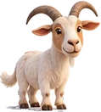
وَسَأَلَ
وَقَفَ
وَقَفَ وَسَأَلَ

Slide 81

وَصَدَقَ
وَعَدَ
وَعَدَ وَصَدَقَ

Slide 82

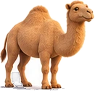
وَجَلَسَ
وَضَعَ
وَضَعَ وَجَلَسَ

Slide 83


وَوَقَفَ
نَزَلَ
نَزَلَ وَوَقَفَ

